Slide 1
《计算机原理》
主讲：张量；Email：914256983@qq.com
课程资源：ftp://172.31.214.12 用户名：zhanglst 密码：无
作业系统：http://dodo.hznu.edu.cn
教材：《计算机组成与结构》清华大学出版社 王爱英主编

Slide 2
《计算机原理》成绩评定办法
上课：15%左右
作业：35%左右，6次
实验：10%
期末考试：40%左右

Slide 3
第1章 计算机系统概论

Slide 4
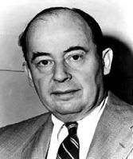
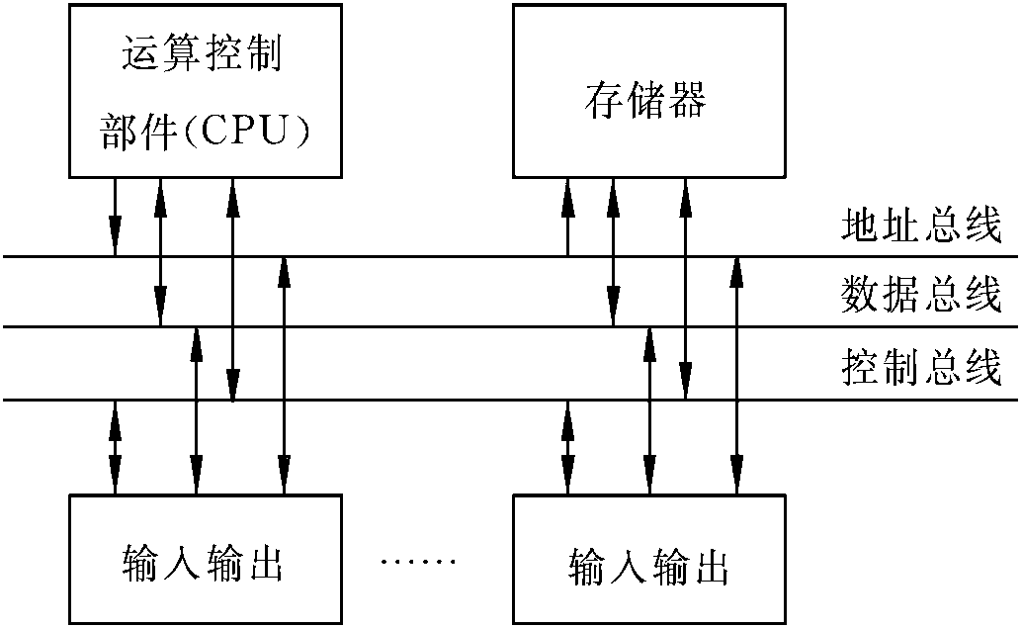
1.2计算机的硬件
1
2
3
中文名：约翰·冯·诺依曼
外文名： John Von Neumann
国籍： 美籍匈牙利人
出生地： 布达佩斯
出生日期： 1903年12月28日
逝世日期： 1957年2月8日
职业： 科学家、数学家、化学家
毕业院校： 苏黎世大学、布达佩斯大学
4
5
图1.1以总线连接的计算机框图

Slide 5
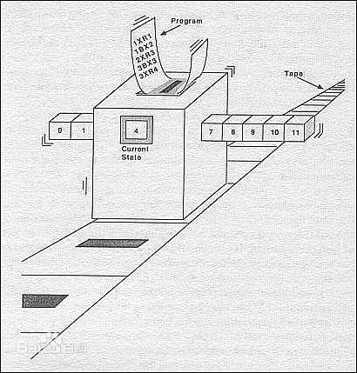
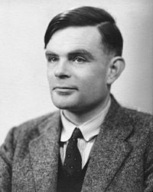
计算模型（图灵机）
图灵机，又称图灵计算、图灵计算机，是由数学家阿兰·麦席森·图灵（1912～1954）提出的一种抽象计算模型，即将人们使用纸笔进行数学运算的过程进行抽象，由一个虚拟的机器替代人们进行数学运算。
阿兰·麦席森·图灵（Alan Mathison Turing，1912.6.23—1954.6.7），英国数学家、逻辑学家，密码专家。图灵被视为近代计算机科学之父。在数值计算于算法方面他提出了有限状态自动机的概念 ，为计算机的发展率先打开了理论之门。

Slide 6
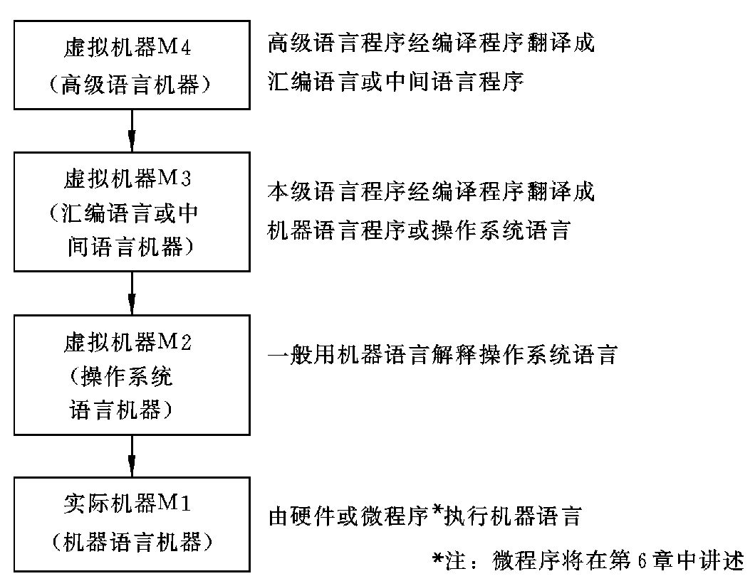
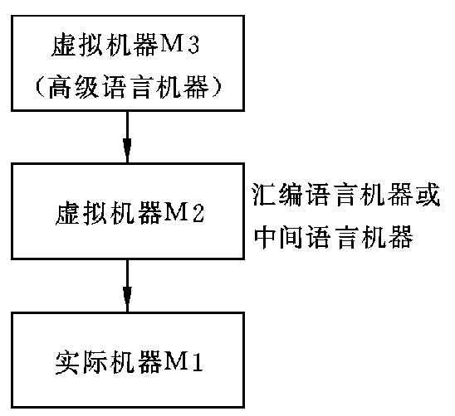
1.3计算机系统的层次结构
横看成岭侧成峰，
远近高低各不同。
不识庐山真面目，
只缘身在此山中。
图1.3高级语言虚拟机器的层次结构
图1.4计算机系统的多级层次结构

Slide 7
1.4电子计算机的发展简史
1. 大型机
2. 巨型机
3. 小型机
4. 微型机
5. 工程工作站
6. 联机系统和计算机网络

Slide 8
1.5计算机的应用
1. 科学计算
2. 数据处理
3. 计算机控制
4. 计算机辅助设计/计算机辅助制造(CAD/CAM)
5. 人工智能
6. 嵌入式应用

Slide 9
第2章 计算机的逻辑部件

Slide 10
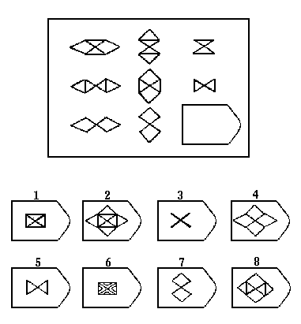
瑞文推理

Slide 11
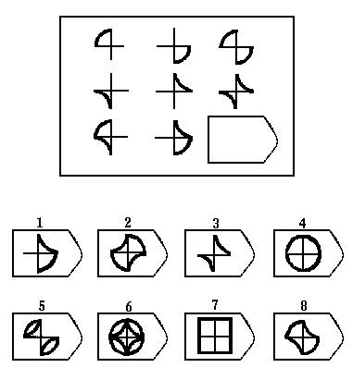
瑞文推理

Slide 12
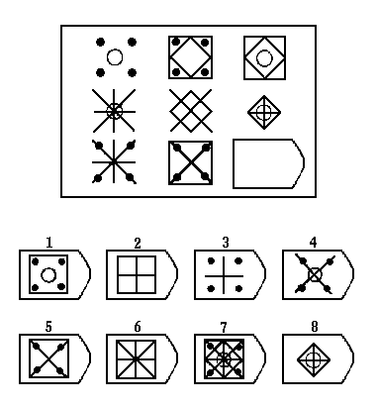
瑞文推理

Slide 13
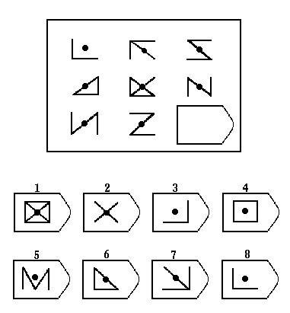
瑞文推理

Slide 14
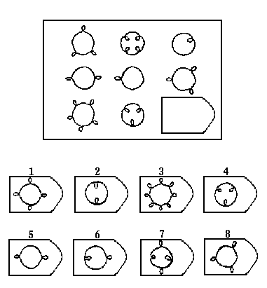
瑞文推理

Slide 15
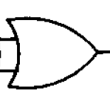

2.1计算机中常用的组合逻辑电路
时间无关
逻辑与 逻辑或
A
B
A
B
Y
Y
Y=A and B
Y=A ∧ B
Y=A or B
Y=A ∨ B

Slide 16
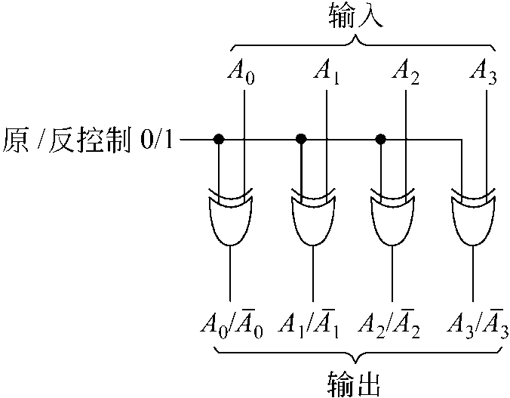
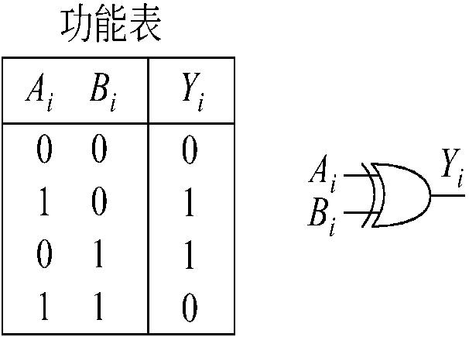

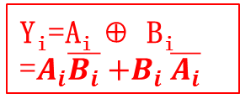
“异或门”及其应用
A_{i} ⊕ 0=A_{i}
$$\text{A}\text{i} \text{⊕ }1\text{=}\overline{A_{i}}$$
Y_{i}=A_{i} ⊕ B_{i}
=$A_{i}\overline{B_{i}}{+B}_{i}\overline{A_{i}}$
图2.7异或门的功能表和逻辑图
半加器
图2.8四位原/反码输出电路

Slide 17
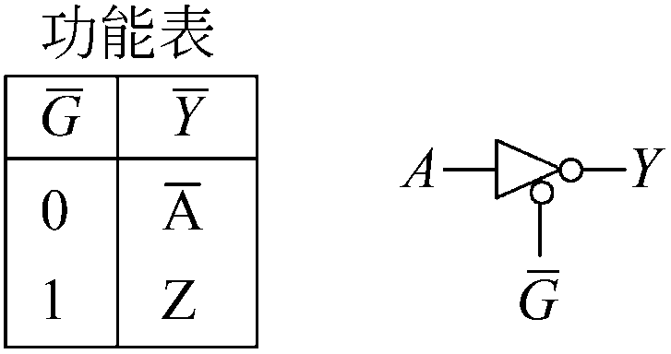
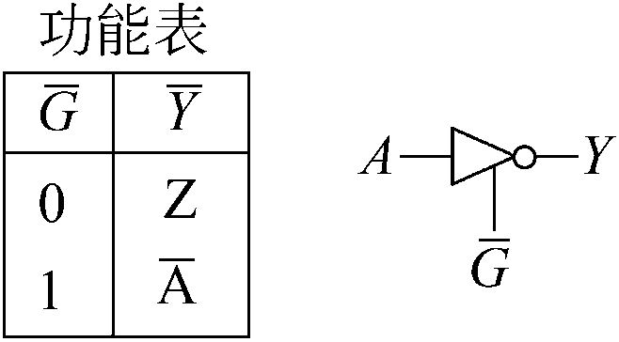
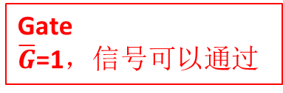
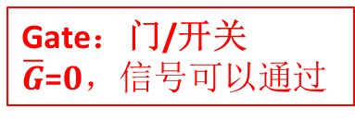
电路的隔离与通断
三态电路
Gate：门/开关
$\overline{G}$=$0，信号可以通过$
Gate
$\overline{G}$=1$，信号可以通过$
图2.1三态反相门(1)的功能表及逻辑图
图2.2三态反相门(2)的功能表及逻辑图

Slide 18
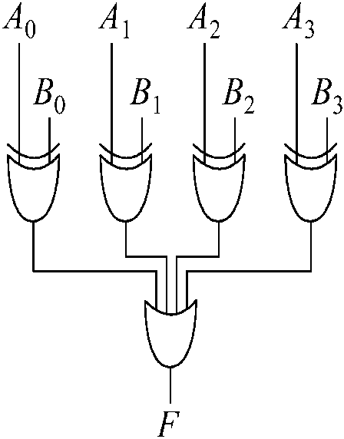
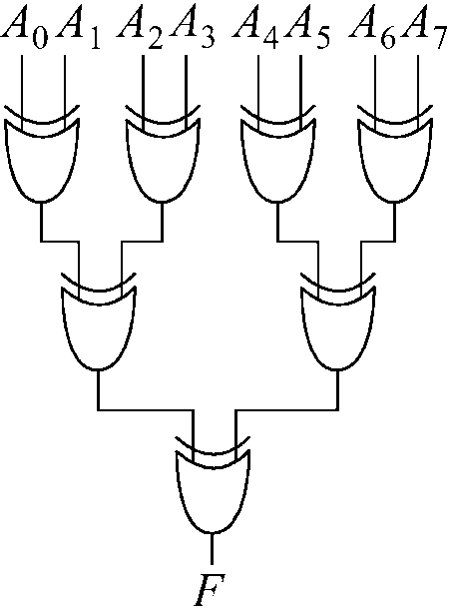
数码比较器/，奇偶检测电路
图2.9四位比较器：
Ai与Bi完全相同F=0
否则F=1
图2.10八位奇偶检测电路
偶数个“1”F=0，奇数个“1”F=1

Slide 19
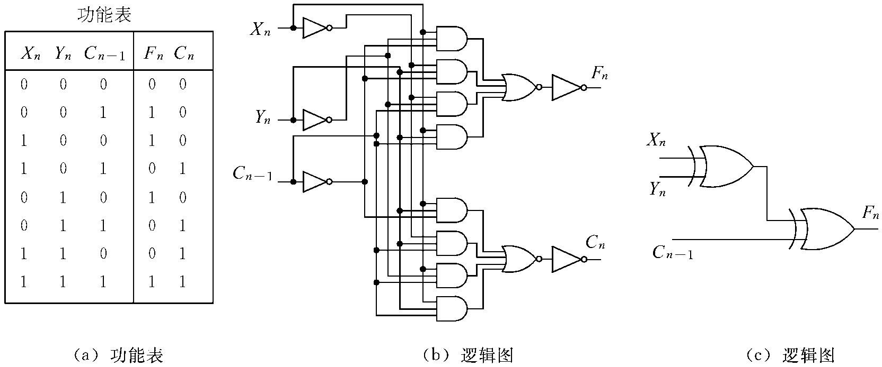

图2.12全加器的功能表及逻辑图
X_{n},Y_{n},C_{n-1}中奇数个“1”：F_{n}=1
偶数个“1”：F_{n}=0
X_{n},Y_{n},C_{n-1}中2个“1”：F_{n}=1

Slide 20
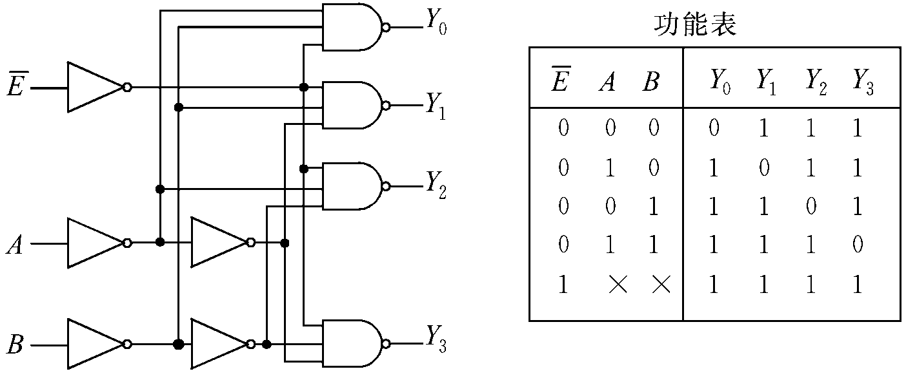
译码器
Enable
（低电平有效）
地址线
图2.19 2输入4输出译码器

Slide 21
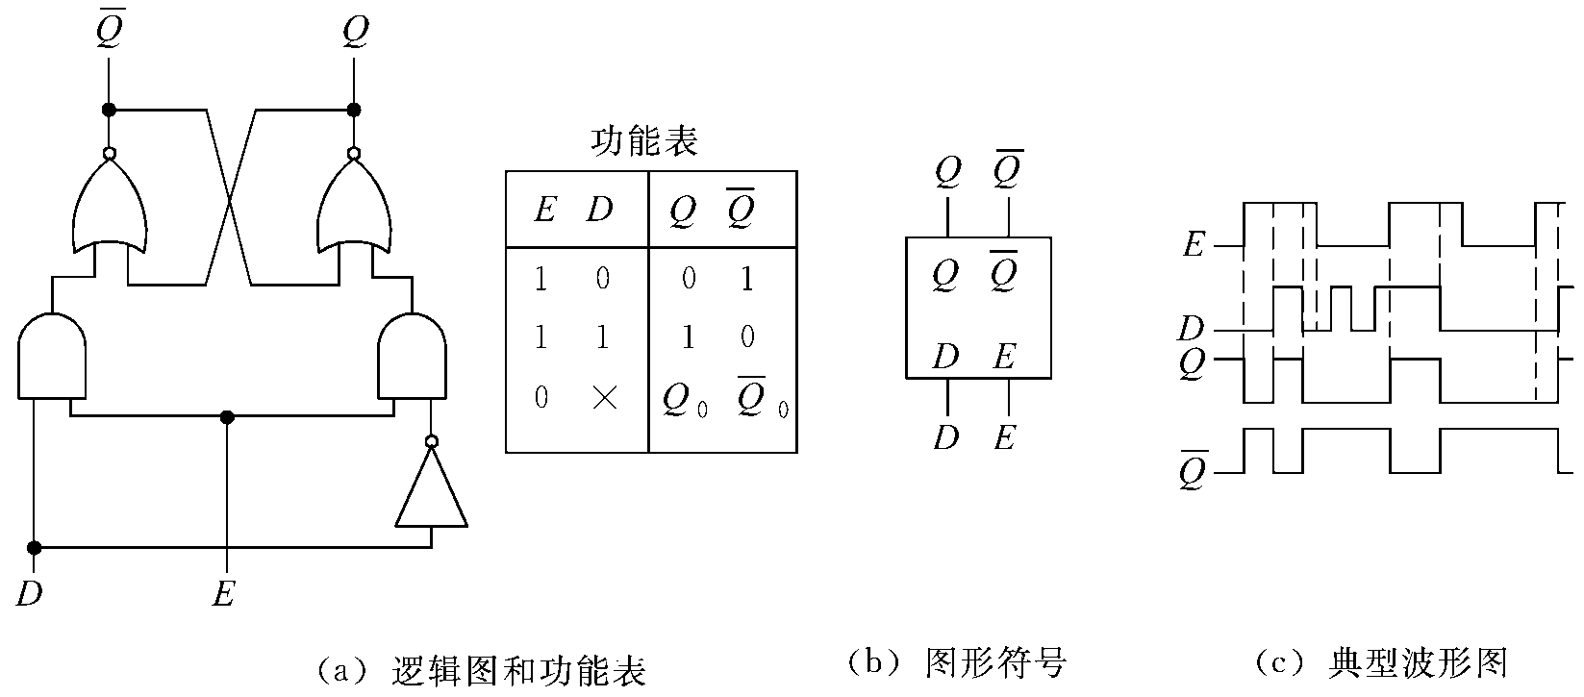
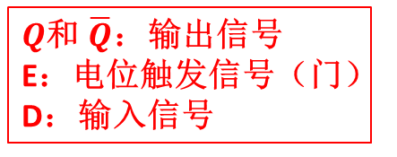
2.2时序逻辑电路
电位触发方式触发器
$Q$和$\overline{Q}$：输出信号
E：电位触发信号（门）
D：输入信号
图2.23锁存器

Slide 22
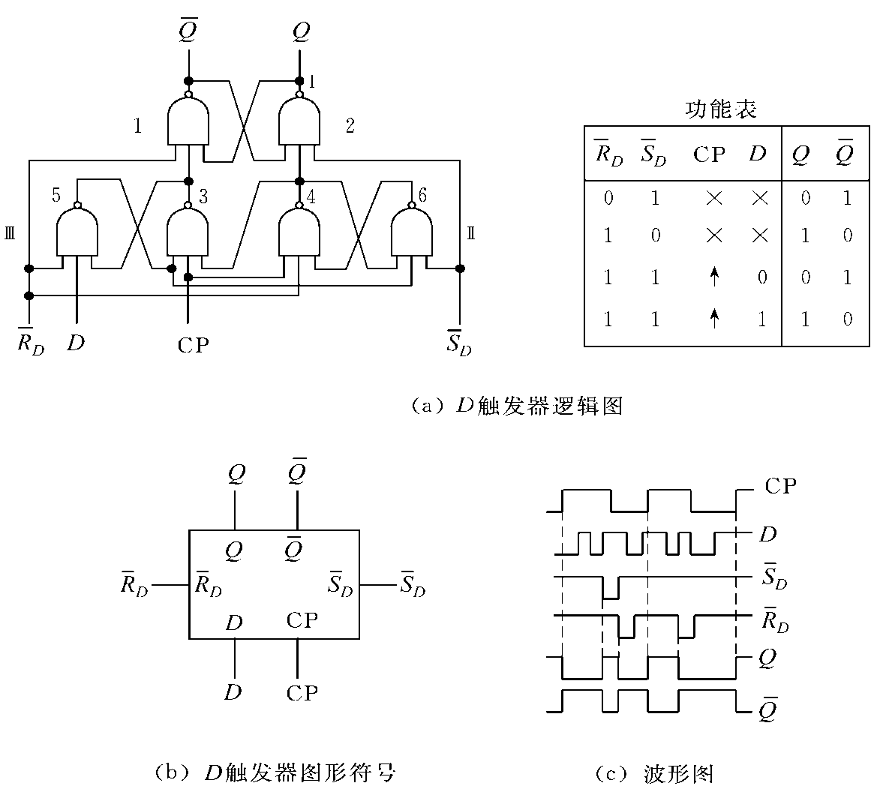
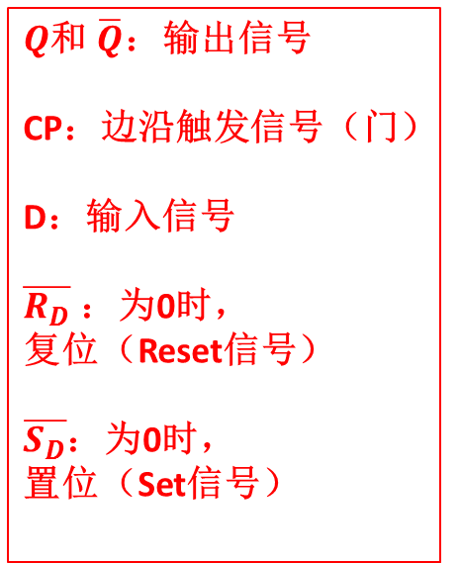
边沿触发方式触发器
$Q$和$\overline{Q}$：输出信号
CP：边沿触发信号（门）
D：输入信号
$\overline{R_{D}}$ ：为0时，
复位（Reset信号）
$\overline{S_{D}}$：为0时，
置位（Set信号）
图2.24 D触发器

Slide 23
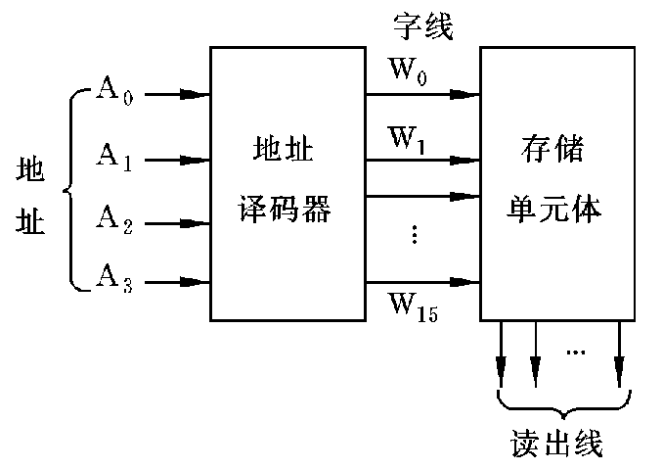
2.3阵列逻辑电路
只读存储器(ROM)
输入：地址
输出：数据
图2.32ROM的结构

Slide 24
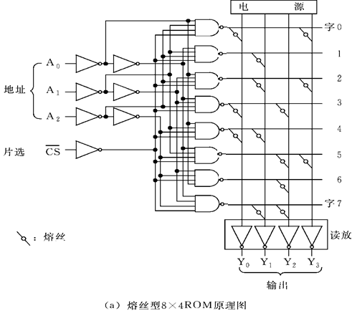
只读存储器(ROM)
译码：不可编程部分
如：
A2A1A0=000 ，（字0=0,其它字线=1）
Y0Y1Y2Y3=1001
…
A2A1A0=111 ，（字7=0，其它字线=1）
Y0Y1Y2Y3=0110
数据存贮：可编程部分

Slide 25
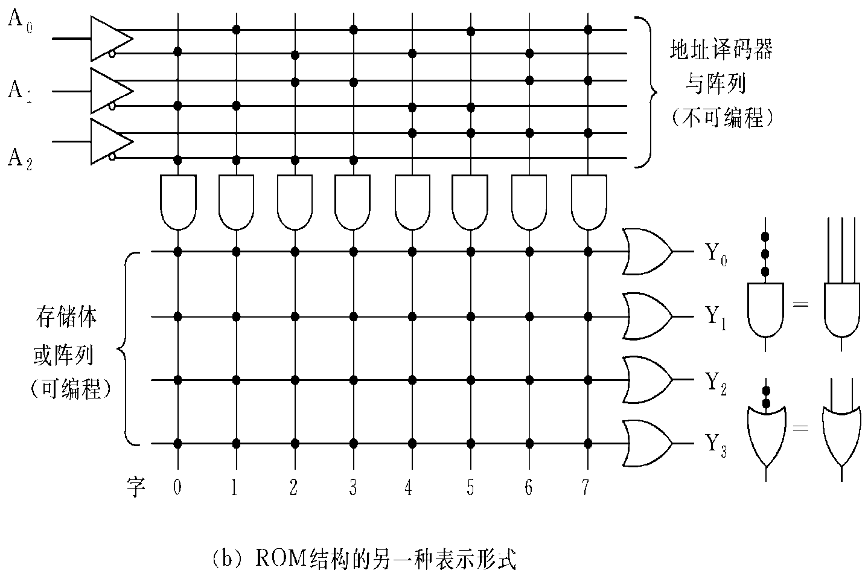
只读存储器ROM的另一种图示
如：
A2A1A0=000 ，（字0=1，其它字线=0）Y0Y1Y2Y3=由红点是否熔断决定：0或1
融断，Y=0
没熔断，Y=1

